Slide 1
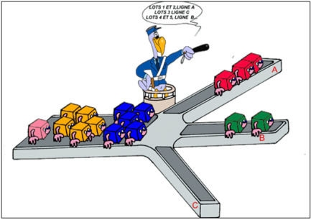
Planification de la production et des processus
Cardinaux yan

Slide 2
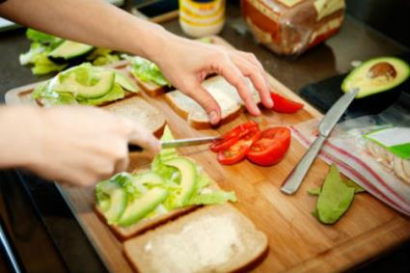
Consigne de travail
Vous êtes au garde manger et devez préparer un buffet de sandwich
Déterminez le moyen de diviser par 2 le temps de travail
10 x mini baguette avec du salami
10 x délices au roastbeef
10 x ballon paysan viande séché

Slide 3
Travail à améliorer
Etapes de travail | Tâches | Temps | Etapes de travail | Tâches | Temps
1 | Couper 10 mini baguettes | 2 minutes | 13 | Garnir les délices avec des tranches de roastbeef | 1 minute
2 | Tartiner les mini baguette avec de la crème sandwich | 1 minute | 14 | Emballer les sandwichs dans des films plastique | 2 minutes
3 | Découper le salami avec la trancheuse | 2 minutes | 15 | Placer les sandwichs dans la vitrine réfrigérée | 1 minute
4 | Nettoyer la trancheuse | 3 minutes | 16 | Nettoyer le poste de travail | 1 minute
5 | Garnir la mini baguette avec des tranches de salami | 1 minute | 17 | Couper 10 ballons paysan | 2 minutes
6 | Emballer les sandwichs dans des films plastique | 2 minutes | 18 | Tartiner les ballons paysans avec de la crème sandwich | 1 minute
7 | Placer les sandwichs dans la vitrine réfrigérée | 1 minute | 19 | Découper la viande séchée avec la trancheuse | 2 minutes
8 | Nettoyer le poste de travail | 1 minute | 20 | Nettoyer la trancheuse | 3 minutes
9 | Couper 10 délices | 2 minutes | 21 | Garnir les ballons paysan avec des tranches de viande séchée | 1 minute
10 | Tartiner les délices avec de la crème sandwich | 1 minute | 22 | Emballer les sandwichs dans des films plastique | 2 minutes
11 | Découper le roastbeef avec la trancheuse | 2 minutes | 23 | Placer les sandwichs dans la vitrine réfrigérée | 1 minute
12 | Nettoyer la trancheuse | 3 minutes | 24 | Total : 38 minutes

Slide 4
Résultat
Etapes de travail | Tâches | Temps
1 | Couper tous les pains | 2 minutes
2 | Couper toutes les viandes à la trancheuse | 3 minutes
3 | Tartiner tous les pains | 2 minutes
4 | Garnir tous les pains | 3 minutes
5 | Emballer tous les pains | 3 minutes
6 | Placer les pains dans la vitrine réfrigérée | 2 minutes
7 | Nettoyer la trancheuse et le poste de travail | 4 minutes
 | Total : 19 minutes

Slide 5
Conclusion
Le regroupement des étapes de travail permet :
De préparer la même quantité de sandwich en moitié moins de temps
L’amélioration n’est pourtant visible que si l’on compare la situation de départ avec l’objectif à atteindre et que l’on effectue des mesures qualitatives et quantitatives

Slide 6
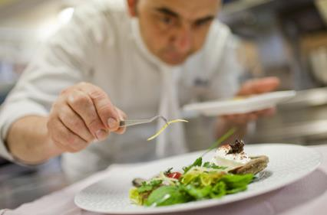
Conclusion
Quelle mesure avez-vous effectué dans le cadre de l’exercice ci-dessus ?
Des mesures quantitatives
Quelles mesures qualitatives pouvez-vous effectuer dans un établissement de la restauration ?
Satisfaction des clients
Satisfaction des collaborateurs
Hygiène
Réception du client

